Slide 1


K-Digital Training
한국IT교육원
AI 기반 표지판 인식을 통한
음성알림 서비스 프로젝트
팀명 : 2조
팀원 : 양진현, 김덕열

Slide 2

목차
01. 프로젝트 개요
02. 프로젝트 수행 절차 및 방법
03. 음성 서비스 알고리즘
04. 데이터 수집
05. 서비스 구현
06. 결과 영상
07. 참고문헌

Slide 3
01
프로젝트 개요
▶
프로젝트에 들어가기에 앞서,
프로젝트 주제
표지판인식을 통한 음성알림 서비스
프로젝트 개요
표지판 인식 labeling 데이터를 기반한 표지판 및 신호 음성 출력 서비스
프로젝트 개발 환경
OpenCV : V4.5.4
Python : V3.8.10
YOLOv4
프로젝트 구조
영상 취득- 데이터 라벨링- yolo weight 생성 및 적용 - 서비스 구현
- 기대효과
시각장애 및 교통 약자 대상 주행 상태 알림
현재 인식상태 청각적 피드백( 탑승자 안심)

Slide 4
02
프로젝트 수행 절차 및 방법
▶
프로젝트 기간 및 구체적 활동
구분 | 기간 | 활동 | 비고
사전 기획 | ▶ 1/14(금) | ▶ 프로젝트 기획 및 주제 선정 | ▶ 아이디어 선정
자료 수집 | ▶ 1/17(월) ~ 1/18(화) | ▶ 표지판 데이터 수집 ▶ 실도로주행 블랙박스 영상수집 ▶ 음성 데이터 수집 | ▶ 용당초 - 순천 한양디에스티지 아파트 구간 ▶ Case 별 음성 데이터 획득
Data Labeling | ▶ 1/19(수) ~ 1/20(목) | ▶실도로주행 표지판 Data Labeling | -
서비스 구현 및 최적화 | ▶ 1/21(금) ~ 1/27(수) | ▶ Data에 따른 음성 서비스 출력 | ▶ 최적화, 오류 수정
발표 자료 정리 및 준비 | ▶ 2/28(금) ~ 2/3(목) | ▶ PPT 설계 및 제작 ▶ 최종 발표 준비 | -
총 개발기간 | ▶ 1/14(금) ~ 2/3(목) (총 2주) | - | -

Slide 5
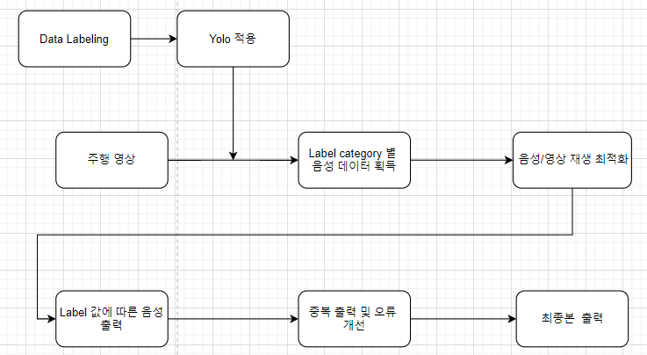
03
음성서비스 알고리즘
▶
음성서비스 알고리즘

Slide 6
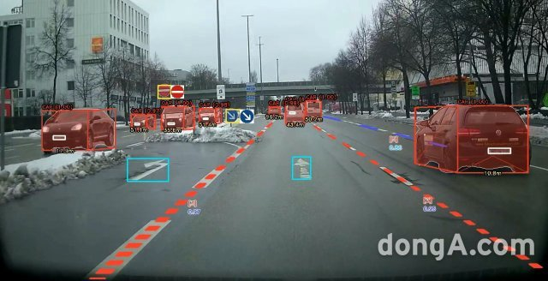

04
데이터 수집
▶
표지판 데이터 수집
데이터 수집
차선/횡단보도 인지 영상(수도권)
(출처 : https://aihub.or.kr/aidata/27675)

Slide 7
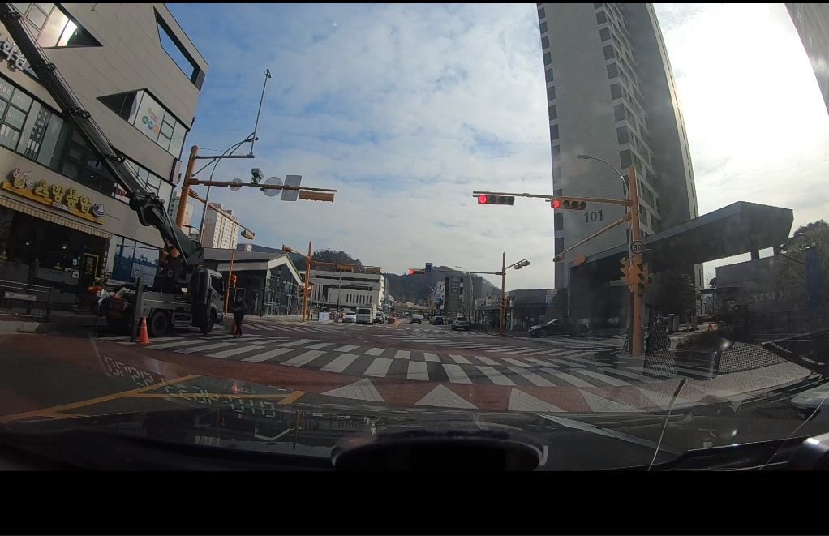
04
데이터 수집
▶
실제 주행 데이터 수집
데이터 수집
용당초-순천 한양디에스티지 아파트 구간

Slide 8
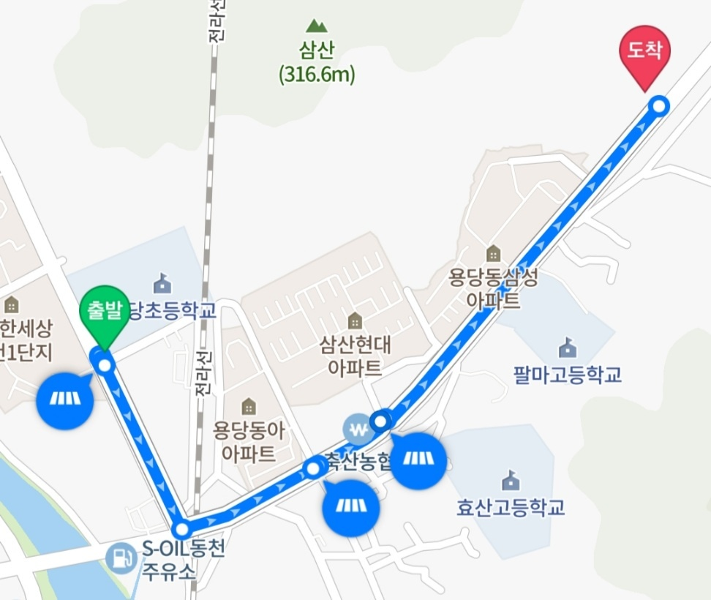
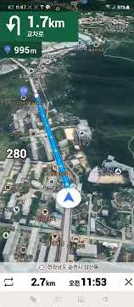
04
데이터 수집
▶
주행 경로

Slide 9
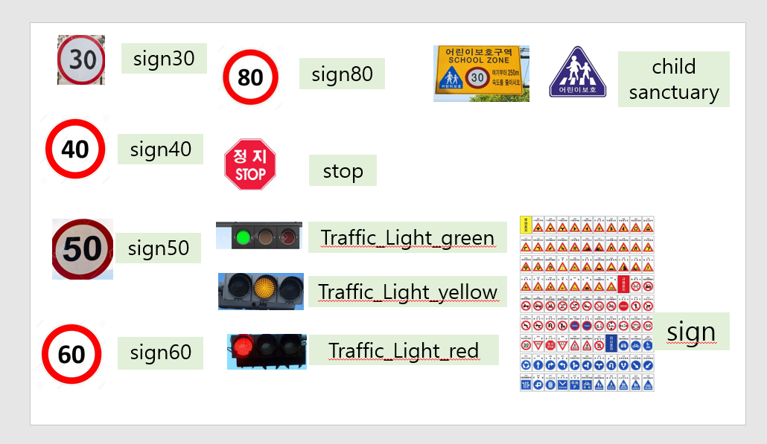
04
데이터 수집
▶
표지판 Data Labeling Category
속도 | 신호등 | 어린이 보호 구역/ 정지 | 표지판

Slide 10
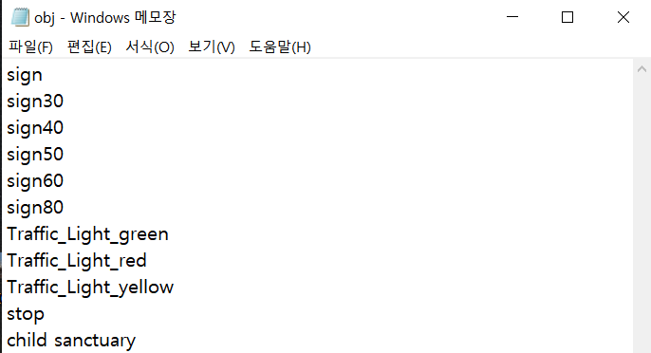
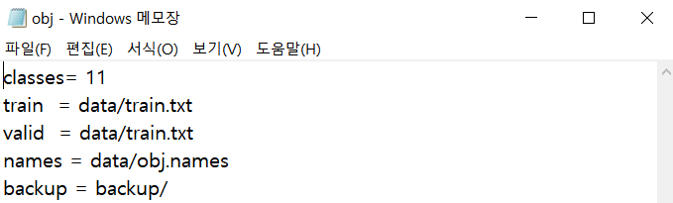
04
데이터 수집
▶
데이터 라벨링 처리
<필요한 라벨링 데이터 설정>

Slide 11
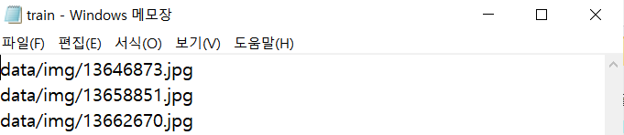
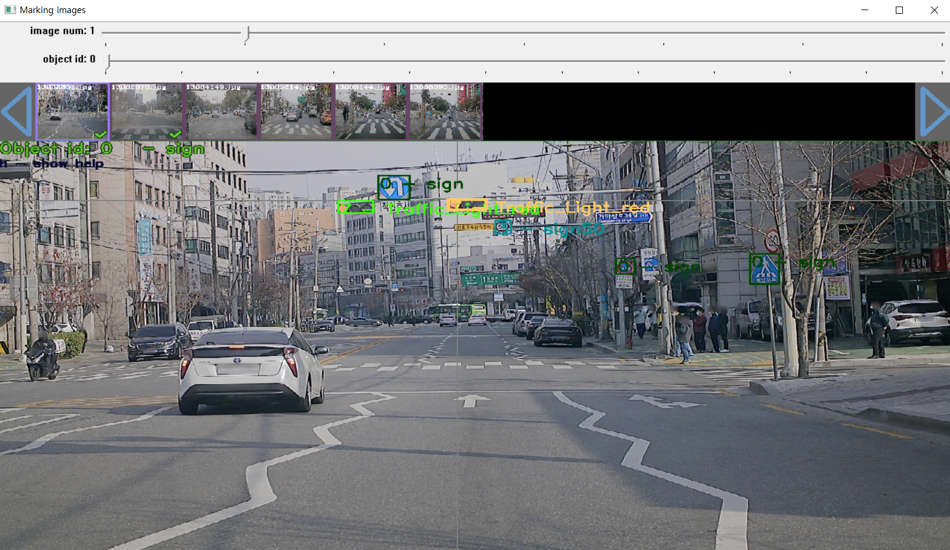
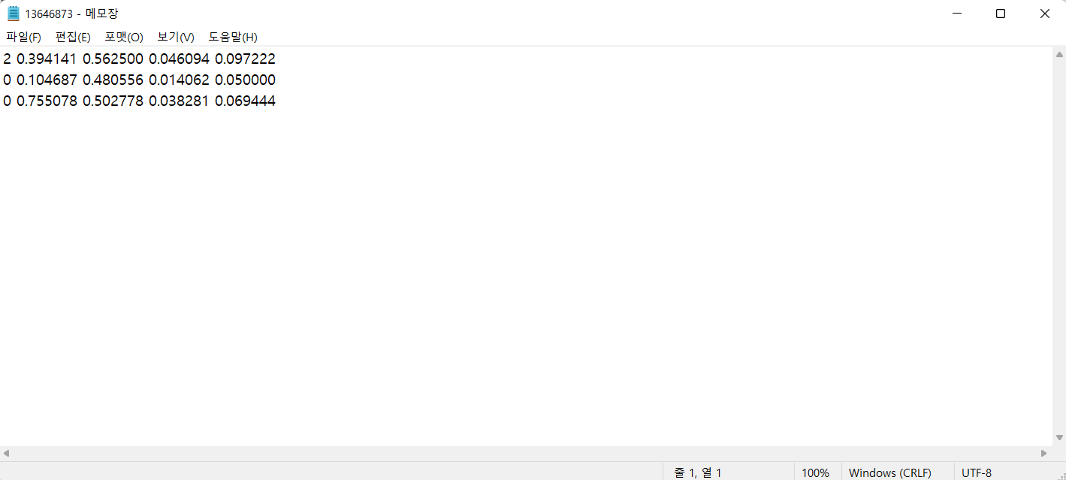
04
데이터 수집
▶
데이터 라벨링 처리
<이미지 라벨링 train 값>

Slide 12
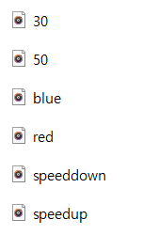

05
서비스 구현
▶
음성데이터 획득
30km 구간입니다.
50km 구간입니다.
신호등이 파란불입니다. 출발하세요.
신호등이 빨간불입니다. 멈추세요.
속도를 줄이세요.
속도를 높이세요.

Slide 13
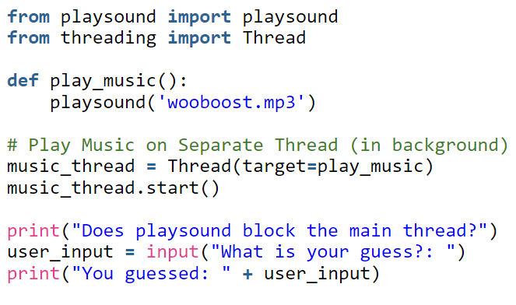
05
서비스 구현
▶
음성/영상 간 multi-Threading
playsound를 사용한 thread 예시

Slide 14
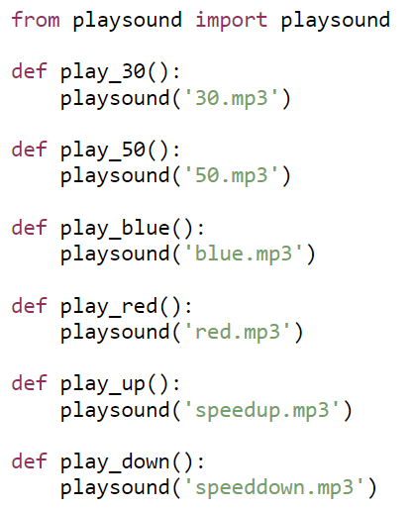
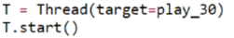
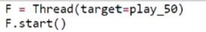
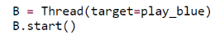
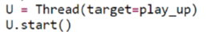
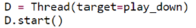
05
서비스 구현
▶
음성/영상 간 multi-Threading
실제 code에 구현 및 적용

Slide 15
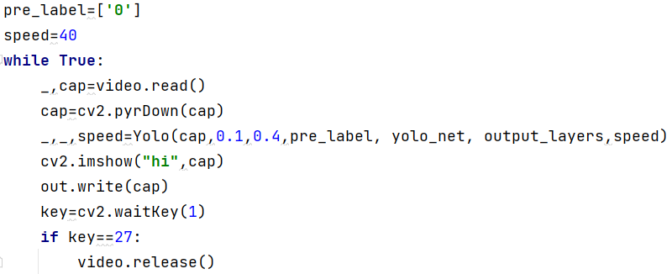
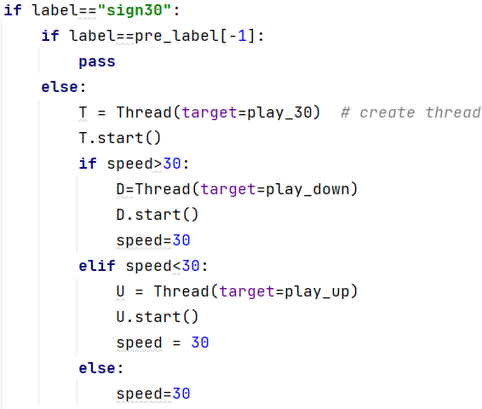
05
서비스 구현
▶
Yolov4 Labeling - 음성데이터
main
label - voice

Slide 16
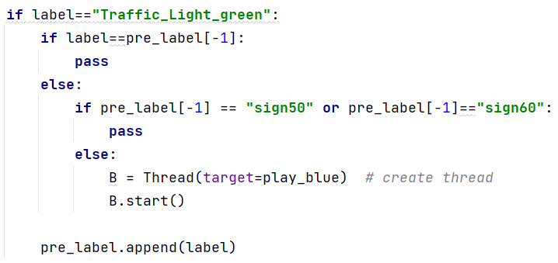
05
서비스 구현
▶
Yolov4 Labeling - 음성데이터
중복 출력 개선

Slide 17
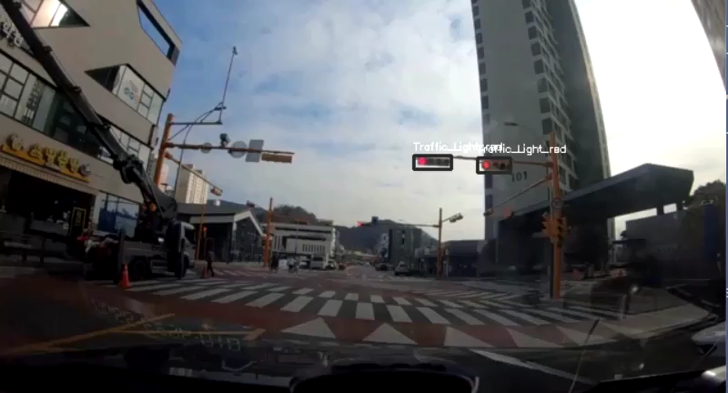
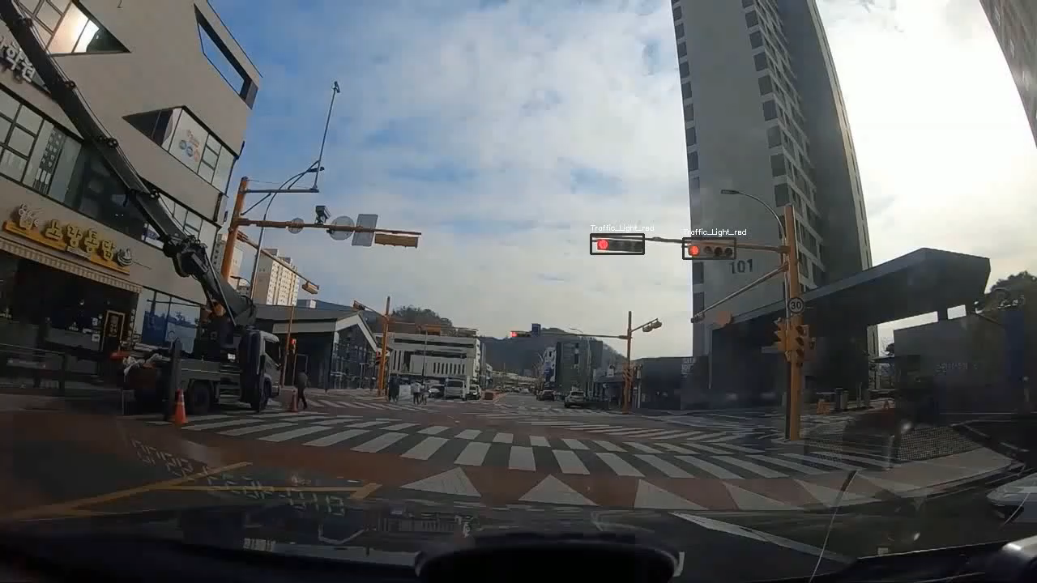
06
결과 영상
▶
결과 영상
Pycharm 실행 영상
음성 서비스 영상

Slide 18
07
참고문헌
[1] S.W. Jeon, D.S. Kim, “YOLO-based lane detection system”, Journal of the Korea Institute of Information and
Communication Engineering, Vol. 25, No. 3, pp. 464-470, Mar. 2021.
[2] DelftStack, 「Python을 사용하여 MP3 파일 재생」,
https://www.delftstack.com/ko/howto/python/python-play-mp3/, 2022.1.20검색
[3] JunHa Song, 「【Python-Module】 YOLO 수행하기 - OpenCV DNN 모듈」, https://junha1125.github.io/blog/artificial-intelligence/2020-08-19-YOLO_OpenCV_DNN/, 2022.1.23검색
[4] topherpedersen, 「How to Play Music in Python without Blocking the Main Thread」,
https://topherpedersen.blog/2019/06/13/how-to-play-music-in-python-without-blocking-the-main-thread/, 2022.1.23검색

Slide 19
Thank You

